Slide 1
LABORATORIO: IL CORPO
ATTIVITA’ INCLUSIVA
II A- PLESSO RODARI
INS. FEOLA- D’AVANZO

Slide 2
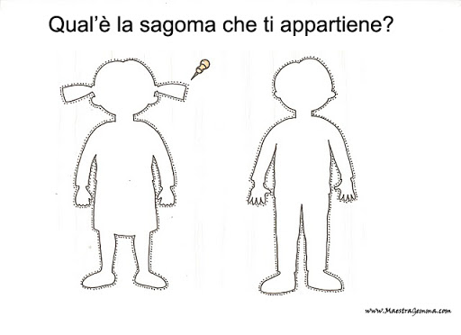
IO SONO…
BIMBO
BIMBA

Slide 3
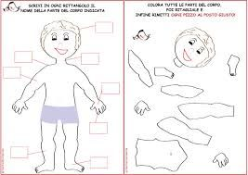
RICOMPONI IN CORPO
Attacca le parti del corpo sulla sagoma intera
Incolla questo su you tube
https://youtu.be/vs4kIwYMFas

